Slide 1
ショートカットをマスター
キーの種類
ショートカットの基本
テキストボックス
フォント
フォントの統一（置換）
段落
書式コピー（テキスト）
図形
図形のそろえ、整列
図形のグループ化
図形のコピー
書式コピー（図形）
コピペ応用
クイックアクセスツールバー
テンプレートページ作成
拡大、縮小
スライド移動
スライドショー

Slide 2
覚えておきたいキー
Ctrl, Shift
ショートカットの基本
Alt
メニューバーをマウス使わずに
アプリケーションキー
右クリックの代わり
Fn
ノートPCを使う方は覚える

Slide 3
覚えておきたいキー
Ctrl, Shift
ショートカットの基本
Alt
メニューバーをマウス使わずに
アプリケーションキー
右クリックの代わり
Fn
ノートPCを使う方は覚える

Slide 4
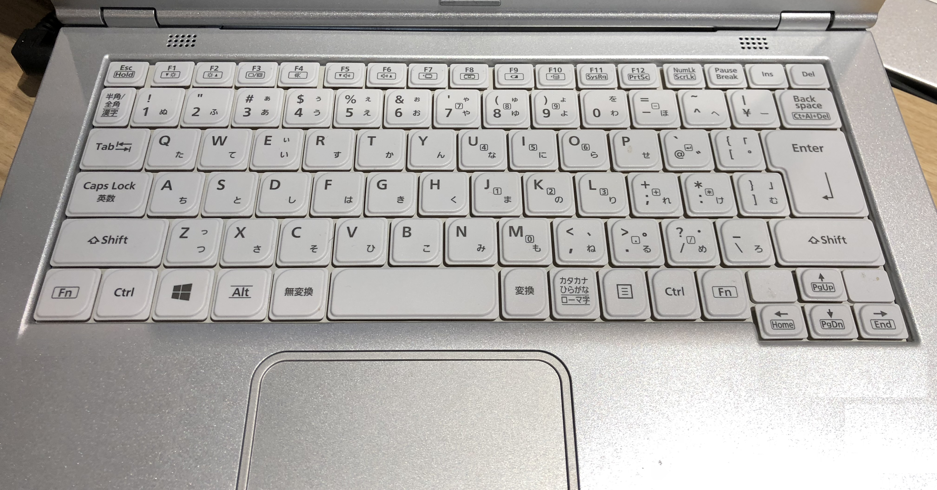
Ctrlキー、Shiftキー
コピー（Ctrl + C）貼り付け（Ctrl + V）

Slide 5
覚えておきたいキー
Ctrl, Shift
ショートカットの基本
Alt
メニューバーをマウス使わずに
アプリケーションキー
右クリックの代わり
Fn
ノートPCを使う方は覚える

Slide 6
Altキー
タブ（メニュー）を、Altとアルファベット、数字だけで選択

Slide 7
覚えておきたいキー
Ctrl, Shift
ショートカットの基本
Alt
メニューバーをマウス使わずに
アプリケーションキー
右クリックの代わり
Fn
ノートPCを使う方は覚える

Slide 8
アプリケーションキー（ない場合は、Shift + F10）
右クリックをよく使うときは、アプリケーションキーを覚える

Slide 9
覚えておきたいキー
Ctrl, Shift
ショートカットの基本
Alt
メニューバーをマウス使わずに
アプリケーションキー
右クリックの代わり
Fn
ノートPCを使う方は覚える

Slide 10
ファンクションキー（Fn）
Home, End, PageDown, PageUpなどに多い（PCによって異なる）

Slide 11
ショートカットキーの説明
同じ機能でも、いくつかショートカットがあります
箇条書き (1) アプリケーションキー → B (2) Alt → H → U → 2
今回ご紹介するショートカット
一般的によく使われているものを紹介
箇条書きは、右クリックで使う人が多い → アプリケーションキー

Slide 12
ショートカットキーの説明
押し方は2パターン
Ctrl + A Ctrlを押しながら、Aを押す
Alt → H → F → 1 順番に、Alt, H, F, 1と押す

Slide 13
ショートカットをマスター
キーの種類
ショートカットの基本
テキストボックス
フォント
フォントの統一（置換）
段落
書式コピー（テキスト）
図形
図形のそろえ、整列
図形のグループ化
図形のコピー
書式コピー（図形）
コピペ応用
クイックアクセスツールバー
テンプレートページ作成
拡大、縮小
スライド移動
スライドショー

Slide 14
ショートカット基本
基本テクニック
コピー Ctrl + C
貼り付け Ctrl + V
切り取り Ctrl + X
元に戻る Ctrl + Z
やり直す Ctrl + Y
検索、置換 Ctrl + F, H
作業の繰り返し F4

Slide 15
ショートカット基本
保存
上書き保存 Ctrl + S
名前を付けて保存 Shift + Ctrl + S または F12
過去の修正履歴を管理するときには便利
ファイル
切り替え Alt + Tab
ファイルを閉じる Ctrl + W
パワポ終了 Alt + F4

Slide 16
ショートカットをマスター
キーの種類
ショートカットの基本
テキストボックス
フォント
フォントの統一（置換）
段落
書式コピー（テキスト）
図形
図形のそろえ、整列
図形のグループ化
図形のコピー
書式コピー（図形）
コピペ応用
クイックアクセスツールバー
テンプレートページ作成
拡大、縮小
スライド移動
スライドショー

Slide 17
テキストボックス
カーソル移動
一番上まで移動 Ctrl + Home
一番下まで移動 Ctrl + End
範囲選択
範囲を選択 Shift + 矢印
すべて選択 Ctrl + A
一番上まで選択 Shift + Ctrl + Home
一番下まで選択 Shift + Ctrl + End

Slide 18
ショートカットをマスター
キーの種類
ショートカットの基本
テキストボックス
フォント
フォントの統一（置換）
段落
書式コピー（テキスト）
図形
図形のそろえ、整列
図形のグループ化
図形のコピー
書式コピー（図形）
コピペ応用
クイックアクセスツールバー
テンプレートページ作成
拡大、縮小
スライド移動
スライドショー

Slide 19
フォント
フォント、色
フォント Alt → H → F → F
色 Alt → H → F → 1
サイズ
サイズ指定 Alt → H → F → S
サイズ拡大 Shift + Ctrl + >
サイズ縮小 Shift + Ctrl + <
その他（英数字フォント、注意書きなど）
フォント アプリケーションキー → F

Slide 20
フォント
そろえ
左そろえ Ctrl + L (Left)
右そろえ Ctrl + R (Right)
中央そろえ Ctrl + E (Center)
強調
太字 Ctrl + B
下線 Ctrl + U
繰り返し
F4
テキスト
テキスト
テキスト

Slide 21
弊社の商品の課題
演習
販売数
今後の進め方
商品A
10,000個
さらに広告宣伝に注力して販売強化
商品B
8,500個
現状のまま
商品C
980個
商品の抜本的見直し、再開発

Slide 22
ショートカットをマスター
キーの種類
ショートカットの基本
テキストボックス
フォント
フォントの統一（置換）
段落
書式コピー（テキスト）
図形
図形のそろえ、整列
図形のグループ化
図形のコピー
書式コピー（図形）
コピペ応用
クイックアクセスツールバー
テンプレートページ作成
拡大、縮小
スライド移動
スライドショー

Slide 23
フォントの統一（置換）
よくあるフォントの問題
たくさんスライドを集めた結果、フォントがバラバラ
ひとつずつフォントを修正するのは大変
フォントの統一（置換）
すべてのスライドのフォントを一発で置換できます
[ホーム] → [置換] → [フォントの置換]

Slide 24
ショートカットをマスター
キーの種類
ショートカットの基本
テキストボックス
フォント
フォントの統一（置換）
段落
書式コピー（テキスト）
図形
図形のそろえ、整列
図形のグループ化
図形のコピー
書式コピー（図形）
コピペ応用
クイックアクセスツールバー
テンプレートページ作成
拡大、縮小
スライド移動
スライドショー

Slide 25
段落
箇条書き
箇条書き アプリケーションキー → B
段落番号 アプリケーションキー → N
テキストの配置
右に1列ずらす Tab
左に1列ずらす Shift + Tab
行の並び替え Shift + Alt + 上下矢印
行内改行 Shift + Enter
行間の調整 Alt → H → K

Slide 26
ショートカットをマスター
キーの種類
ショートカットの基本
テキストボックス
フォント
フォントの統一（置換）
段落
書式コピー（テキスト）
図形
図形のそろえ、整列
図形のグループ化
図形のコピー
書式コピー（図形）
コピペ応用
クイックアクセスツールバー
テンプレートページ作成
拡大、縮小
スライド移動
スライドショー

Slide 27
コピペ（書式）
はけマーク
[ホーム] → [はけマーク]で書式コピー
右クリックでもOK
ショートカット
書式コピー Shift + Ctrl + C
書式ペースト Shift + Ctrl + V
繰り返し F4

Slide 28
Shift + Ctrl + C → V
演習
来期マーケティングについて
これまでの反省
ユーザー調査の実施
どのような調査内容にするか
実施タイミングはいつごろにするか（11～12月？）
調査会社の選定、予算の確認（年間2,000万円）
進め方
全体スケジュール
担当の割り振り

Slide 29
ショートカットをマスター
キーの種類
ショートカットの基本
テキストボックス
フォント
フォントの統一（置換）
段落
書式コピー（テキスト）
図形
図形のそろえ、整列
図形のグループ化
図形のコピー
書式コピー（図形）
コピペ応用
クイックアクセスツールバー
テンプレートページ作成
拡大、縮小
スライド移動
スライドショー

Slide 30
図形
図形の挿入
Alt → N → S → H
サイズ
サイズ変更 Shift + 矢印
少しだけ変更 Shift + Ctrl + 矢印
回転
図形の回転 Alt + 矢印
少しだけ回転 Alt + Ctrl + 矢印
テキスト

Slide 31
図形
複数の図形の選択
複数の図形 Ctrl 押しながらクリック
すべての図形 Ctrl + A
図形の色
塗りつぶし Alt → J → D → S → F
繰り返し F4
※図形の書式は Alt → J → D
テキスト
テキスト
テキスト

Slide 32
ショートカットをマスター
キーの種類
ショートカットの基本
テキストボックス
フォント
フォントの統一（置換）
段落
書式コピー（テキスト）
図形
図形のそろえ、整列
図形のグループ化
図形のコピー
書式コピー（図形）
コピペ応用
クイックアクセスツールバー
テンプレートページ作成
拡大、縮小
スライド移動
スライドショー

Slide 33
図形
そろえ、整列
そろえ Alt → J → D → A → A
整列 Alt → J → D → A → A
できれば、ここまで覚える
左そろえ L (Left)
左右中央そろえ C (Center)
右そろえ R (Right)
上そろえ T (Top)
下そろえ B (Bottom)

Slide 34
組織図
演習
事業部
部門
担当
関東エリア
営業部門
関西エリア
A事業部
人事
総務
人事総務部門

Slide 35
ショートカットをマスター
キーの種類
ショートカットの基本
テキストボックス
フォント
フォントの統一（置換）
段落
書式コピー（テキスト）
図形
図形のそろえ、整列
図形のグループ化
図形のコピー
書式コピー（図形）
コピペ応用
クイックアクセスツールバー
テンプレートページ作成
拡大、縮小
スライド移動
スライドショー

Slide 36
図形のグループ化
複数の図形を、1つの図形にまとめる
図形の移動やサイズ変更が簡単になります
右クリック → [グループ化]
ショートカット
グループ化は、Ctrl + G
解除は、Shift + Ctrl + G

Slide 37
ショートカットをマスター
キーの種類
ショートカットの基本
テキストボックス
フォント
フォントの統一（置換）
段落
書式コピー（テキスト）
図形
図形のそろえ、整列
図形のグループ化
図形のコピー
書式コピー（図形）
コピペ応用
クイックアクセスツールバー
テンプレートページ作成
拡大、縮小
スライド移動
スライドショー

Slide 38
図形のコピー
基本ショートカット
コピーはCtrl + C
ペーストはCtrl + V
応用ショートカット
Ctrl + Dで一発コピペ
Ctrl を押しながらマウスでドラッグ
Shift + Ctrl を押しながらマウスでドラッグ（水平、垂直）
テキスト

Slide 39
申込プロセス
演習
1. 申込書の請求
4. 本人確認電話
2. 申込書の送付
5. 請求額の送付
3. 申込書の記入
6. 請求額の振込

Slide 40
申込プロセス
演習
1. 申込書の請求

Slide 41
ショートカットをマスター
キーの種類
ショートカットの基本
テキストボックス
フォント
フォントの統一（置換）
段落
書式コピー（テキスト）
図形
図形のそろえ、整列
図形のグループ化
図形のコピー
書式コピー（図形）
コピペ応用
クイックアクセスツールバー
テンプレートページ作成
拡大、縮小
スライド移動
スライドショー

Slide 42
書式のコピー
ショートカット
はけマーク
コピーは Shift + Ctrl + C
ペーストはShift + Ctrl + V
ペースト繰り返し
F4
営業部門
Aチーム
Bチーム
Cチーム

Slide 43
組織図
演習
事業部
部門
担当
関東エリア
営業部門
関西エリア
A事業部
人事
人事総務部門
総務

Slide 44
ショートカットをマスター
キーの種類
ショートカットの基本
テキストボックス
フォント
フォントの統一（置換）
段落
書式コピー（テキスト）
図形
図形のそろえ、整列
図形のグループ化
図形のコピー
書式コピー（図形）
コピペ応用
クイックアクセスツールバー
テンプレートページ作成
拡大、縮小
スライド移動
スライドショー

Slide 45
コピペ（応用）
形式を選択して貼り付け
Wordの文章だけ貼り付ける
Excelの表を画像として貼り付ける
方法
形式を選択して貼り付け Alt → H → V → S

Slide 46
ショートカットをマスター
キーの種類
ショートカットの基本
テキストボックス
フォント
フォントの統一（置換）
段落
書式コピー（テキスト）
図形
図形のそろえ、整列
図形のグループ化
図形のコピー
書式コピー（図形）
コピペ応用
クイックアクセスツールバー
テンプレートページ作成
拡大、縮小
スライド移動
スライドショー

Slide 47
クイックアクセスツールバー
パワーポイントのショートカットは、少し面倒なものも
そろえ Alt → J → D → A → A
クイックアクセスツールバー
ショートカットは、Alt → 数字（1, 2, 3,…）
よく使う機能を登録しておく
オブジェクトの配置（そろえ）
図形の塗りつぶし

Slide 48
ショートカットをマスター
キーの種類
ショートカットの基本
テキストボックス
フォント
フォントの統一（置換）
段落
書式コピー（テキスト）
図形
図形のそろえ、整列
図形のグループ化
図形のコピー
書式コピー（図形）
コピペ応用
クイックアクセスツールバー
テンプレートページ作成
拡大、縮小
スライド移動
スライドショー

Slide 49
テンプレートページ
テンプレートを用意しておく
テキストボックス、図形のフォーマットを整えるのは大変
標準的なものをまとめたページを1つ用意
その図形をコピーして使うと効率的
フォントサイズ、カラールールも記載しておく

Slide 50
テンプレートページ（例）
演習
テキストは30pt
本文
本文（強調）
本文
本文
項目
タイトル
A
B
ステップ
ベースカラー
アクセントカラー

Slide 51
サンプル
演習

Slide 52
ショートカットをマスター
キーの種類
ショートカットの基本
テキストボックス
フォント
フォントの統一（置換）
段落
書式コピー（テキスト）
図形
図形のそろえ、整列
図形のグループ化
図形のコピー
書式コピー（図形）
コピペ応用
クイックアクセスツールバー
テンプレートページ作成
拡大、縮小
スライド移動
スライドショー

Slide 53
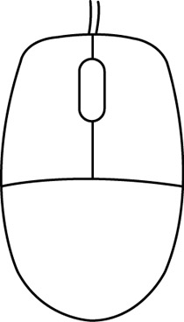
拡大、縮小
マウスを使うと簡単
拡大、縮小 Ctrl + マウススクロール

Slide 54
ショートカットをマスター
キーの種類
ショートカットの基本
テキストボックス
フォント
フォントの統一（置換）
段落
書式コピー（テキスト）
図形
図形のそろえ、整列
図形のグループ化
図形のコピー
書式コピー（図形）
コピペ応用
クイックアクセスツールバー
テンプレートページ作成
拡大、縮小
スライド移動
スライドショー

Slide 55
スライドの移動
スライド
ページ移動 PageDown / PageUp
スライド削除 Delete
複数スライド選択 Ctrl + クリック
連続スライド選択 Shift + 矢印
スライドのコピー Ctrl + D

Slide 56
ショートカットをマスター
キーの種類
ショートカットの基本
テキストボックス
フォント
フォントの統一（置換）
段落
書式コピー（テキスト）
図形
図形のそろえ、整列
図形のグループ化
図形のコピー
書式コピー（図形）
コピペ応用
クイックアクセスツールバー
テンプレートページ作成
拡大、縮小
スライド移動
スライドショー

Slide 57
スライドショー
プレゼンテーション時に使うショートカット
スライドショー開始 F5
スライドの移動 上下または左右
スライドショー終了 Esc
現在のスライドから開始 Shift + F5
ページ移動 数字 + Enter

